Slide 1
Programiranje
Ključni koncepti OOP

Slide 2
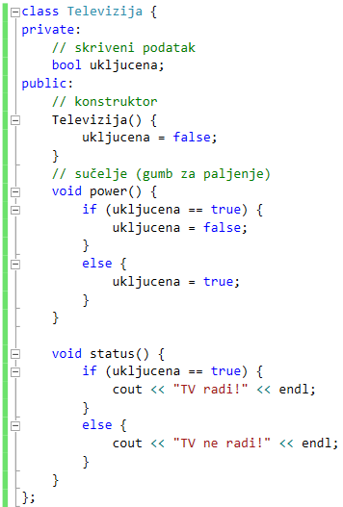
Ključni koncepti OOP
Apstrakcija
način odvajanja sučelja klase (dijela koji komunicira s ostatkom programa) i same implementacije određene klase
ostatak programa zna samo da će funkcija power() upaliti ili ugasiti TV, a ne zna kako unutar sebe funkcionira
varijabla ukljucena je skrivena i ne može joj se pristupiti izvan klase
Prednosti:
unutarnja implementacija klase je zaštićena od korisničkih pogrešaka
sama implementacija se može izmijeniti (unaprijediti) bez potrebe za izmjenama drugdje u kodu

Slide 3
Ključni koncepti OOP
Enkapsulacija
povezivanje podataka i funkcija koje koriste te podatke
uz apstrakciju, omogućuje skrivanje podataka – važan koncept u OOP
dobra praksa je skrivati (private) sve članove klase koji nisu nužno potrebni vanjskom svijetu
najčešće se primjenjuje na podatkovne članove, ali također može i na funkcijske

Slide 4
Zadaci
Stvori 2 klase po želji. Neka svaka ima 3 podatkovna člana i nekoliko funkcija. Klase moraju pokazati koncepte apstrakcije (imati sučelje kojim komuniciraju prema van, neovisno o unutarnjoj implementaciji klase) i enkapsulacije (svaka klasa sadrži svoje podatkovne članove i funkcije kojima manipulira tim članovima).

Slide 5
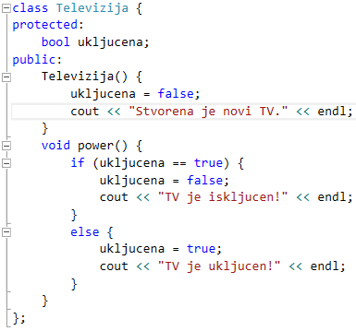
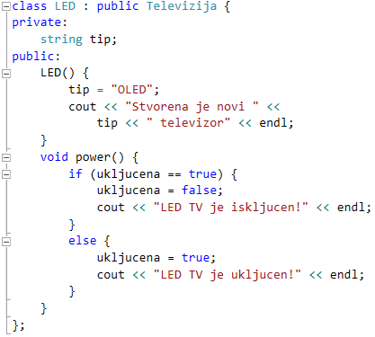
Ključni koncepti OOP
Nasljeđivanje
omogućuje da se članovi nadklase prenesu u podklasu (bazna klasa – izvedena klasa)
nasljeđivanje se implementira putem je (is-a) veze (npr. sisavac je životinja, a pas je sisavac pa stoga pa je životinja)
izvedena klasa može naslijediti članove iz više baznih klasa (višestruko nasljeđivanje)
otklanja pisanje redundantnog koda

Slide 6
Zadaci
Po želji stvori klasu koja će biti nadklasa s barem 2 razine podklase te barem 1 podklasu na svakoj razini. Deklariraj nekoliko objekata za svaku klasu te nekoliko atributa za svaki objekt. Stvori nekoliko metoda koje će se pozivati.

Slide 7
Ključni koncepti OOP
Polimorfizam
lat. više oblika
omogućuje da program automatski odabere točno ono što mu treba
overloading – funkcije koje imaju različit broj parametara, a isto ime
overriding – funkcije s istim imenom i parametrima u naslijeđenim klasama

Slide 8
Zadaci
Napravi klasu Racun s atributima broj_racuna i stanje_racuna, geterima i seterima te funkcijama za polaganje i podizanje novca na račun. Iz te klase izvedi 2 podklase (nasljeđivanje) – tekući račun i štedni račun. Neka tekući račun ima mjesečnu kamatu od 0.05%, a štedni godišnju od 5%. Dodaj podatkovne članove po potrebi. Neka klasa štedni račun ima funkciju podizanje novca koja će s obzirom je li prošlo oročeno vrijeme (vi ga zadajte) isplatiti iznos s kamatom ili bez kamate. Neka svaka klasa ima barem 2 konstruktora.
Stvorite klasu s barem jednom podklasom po želji. Ubacite nekoliko funkcija (iz realnog svijeta – neka budu nešto više od setera i getera). Pokušajte slijediti smjernice sva 4 ključna aspekta OOP-a: apstrakcija, enkapsulacija, nasljeđivanje, polimorfizam.

